Slide 1
第22章 神经网络工具箱
人工神经网络，是对人类大脑系统的一阶特性的一种描述。它是一个数学模型，可以用电子线路来实现，也可以用计算机程序来模拟，是人工智能研究的一种方法。在人工神经网络的发展中，对生物神经系统从不同的角度进行了不同层次的描述和模拟，提出了各种各样的神经网络模型。
本章首先对人工神经网络的基本原理进行介绍，然后重点介绍了常用的感知器神经网络、线性神经网络、BP网络、径向基网络、概率神经网络等。人工神经网络发展迅速，已经广泛应用于许多领域。

Slide 2
22.1 人工神经网络概述
神经元网络的发展非常迅速，在许多的领域都有很广泛的应用。下面对神经元网络的基本理论进行介绍，然后介绍MATLAB的神经网络工具箱。

Slide 3
22.1.1 人工神经网络介绍
人工神经网络（artifical neural network，ANN）是在生物神经网络（biological neural network，BNN）的基础上发展起来的，是由大量处理单元广泛互联而成的网络，反映了人脑功能的基本特性。人工神经网络是对人脑的某种抽象、简化与模拟，是模拟人的智能的一种途径，但没有完全的真正反映大脑的功能。
神经元是神经网络的基本处理单元，一个简化的神经元是多输入、单输出的非线性元件。单个神经元的结构和功能都比较简单，但是大量简单神经元相互连接而成的非线性动态系统非常复杂，在自学习、自组织、联想及容错方面具有较强的能力。

Slide 4
22.1.2 人工神经元
神经细胞由细胞体、树突和轴突组成。树突由细胞体向各个方向长出，是用来接收信号的。轴突也有许多的分支，通过分支的末梢和其它神经细胞的树突相接触，形成突触。神经细胞通过轴突和突触把产生的信号送到其它神经细胞。
大脑的神经细胞只有两种状态：兴奋和抑制。神经细胞把所有从树突上突触进来的信号进行相加，如果全部信号的总和超过某个阀值，就会激发神经细胞进入兴奋状态，这时会有电信号通过轴突发送出去给其它神经细胞。如果信号总和没有达到阀值，神经细胞就不会兴奋。

Slide 5
22.1.3 MATLAB神经网络工具箱
MATLAB的神经网络工具箱，提供了大量的函数用于建立神经网络、网络的学习和训练，以及显示等。
在命令行窗口中输入：help nnet，查看神经网络工具箱的版本和函数。

Slide 6
22.2 感知器神经网络
美国学者Rosenblatt于1958年提出了一种神经网络模型，即感知器（Perception），其重要贡献是提出了一种感知器的训练算法。感知器可以用于模式分类。感知器神经网络在神经网络的研究中有着重要意义和地位，其学习算法的自组织、自适应思想，是神经网络学习算法的基础。

Slide 7
22.2.1 感知器神经网络
在MATLAB中，采用函数newp( )建立感知器神经网络，该函数的调用格式为：net=newp(P, T, TF, LF)，各个参数如下：
net为建立的感知器网络。
P为R×2的矩阵，由R组输入向量的最大值和最小值组成。
TF为网络的传输函数，可以为hardlim或hardlims，默认为hardlim。
LF为网络的学习函数，可以为learnp或learnpn，默认为learnp。

Slide 8
22.2.2 设计实例分析
利用函数newp( )建立感知器网络，然后采用函数train( )对网络进行训练，采用函数sim( )对网络进行仿真。
在MATLAB中，采用函数plotpv( )绘制感知器的输入向量和目标向量。
在MATLAB中，采用函数plotpc( )在感知器向量图中绘制分界线。

Slide 9
22.3 线性神经网络
线性神经网络的学习算法比感知器神经网络的学习算法的收敛速度和精度都有很大的提高，主要用于函数逼近、信号预测、系统辨识和模式识别等。下面对线性神经网络进行介绍。

Slide 10
22.3.1 线性神经网络
在MATLAB中，采用函数newlin( )建立线性神经网络的一个线性层，利用该函数建立的线性神经网络还需要进行训练。
利用函数maxlinlr( )获取最大学习速率，然后采用函数newlin( )建立线性神经网络，并采用函数train( )对网络进行训练。最后采用函数sim( )对网络进行仿真。

Slide 11
22.3.2 设计实例分析
利用线性神经网络能够预测时变的信号序列，下面通过一个例子进行说明，通过函数newlind( )建立线性神经网络。

Slide 12
22.4 BP网络
BP网络是一种带有隐含层的多层前馈网络，在人工神经元网络的实际应用中，BP网络广泛用于函数逼近、模式识别、数据压缩等，BP网络或它的变化形式，体现了人工神经元网络最精华的部分。

Slide 13
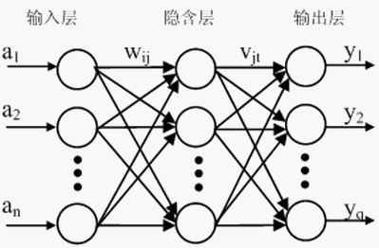
22.4.1 BP网络介绍
多层前馈网络的反向传播学习算法，简称BP算法，由该算法训练的神经网络，称之为BP神经网络。

Slide 14
22.4.2 BP网络的创建
在MATLAB中，通过函数newcf( )创建级联前向网络，通过函数newff( )创建前向BP网络，通过函数newffd( )创建存在输入延迟的前向网络。本书只介绍利用函数newff( ) 创建BP网络。

Slide 15
22.4.3 BP网络实例分析
BP网络的设计主要包括以下几个方面：
网络层数。
输入层的节点数。
输出层的节点数。
隐含层的节点数。
传输函数。
BP网络的训练方法。

Slide 16
22.5 径向基神经网络
径向基函数神经网络（RBFNN），简称径向基神经网络，是由Moody和Darken于20世纪80年代提出的一种神经网络结构。径向基神经网络是一种三层前馈网络，能够以任意精度逼近任意连续函数。径向基神经元和线性神经元可以建立广义回归神经网络（Generalized Regression Neural Network，GRNN）。径向基神经元和竞争神经元建立概率神经网络（Probabilistic Neural Network，PNN）。下面分别进行介绍。

Slide 17
22.5.1 径向基神经网络
径向基神经网络是一种三层前馈网络，包括：输入层、隐含层和输出层。第一层为输入层，由信号源节点构成，将网络与外界环境连接起来，节点数由输入数据的维数决定。第二层为隐含层，其节点由径向基函数构成，其作用是从输入空间到隐含层空间进行变换。第三层为输出层，对输入模式做出响应，输出节点由隐含层节点给出的基函数的线性组合计算。从输入层到隐含层的变换是非线性的，而从隐含层到输出层的变换是线性的。
在MATLAB中，通过函数newrb( )建立径向基神经网络，通过函数newrbe( )建立精确的径向基神经网络。

Slide 18
22.5.2 广义回归神经网络
广义回归神经网络（GRNN）是径向基神经网络的一种变化形式，由径向基神经元和线性神经元组成。GRNN网络的训练速度快，非线性映射能力强，因此常用于函数逼近。
在MATLAB中，采用函数newgrnn( )建立广义回归神经网络。该函数的调用格式为：net=newgrnn(P, T, spread)，其中P为输入向量，T为输出向量，spread为径向基函数的分布密度。

Slide 19
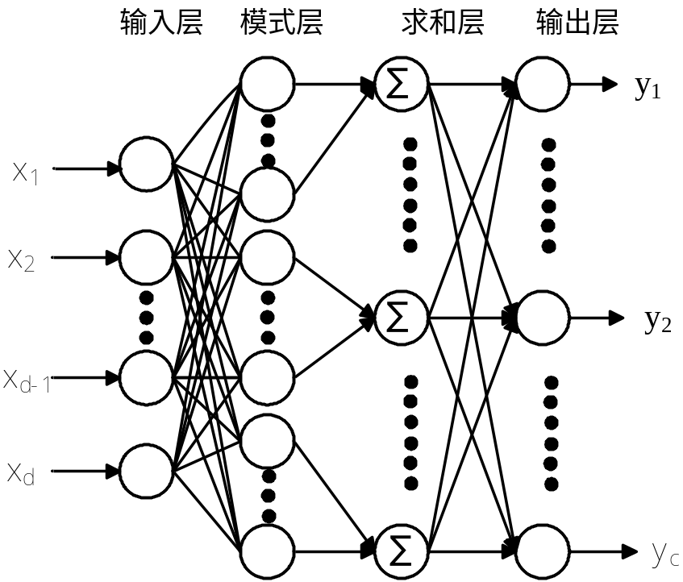
22.5.3 概率神经网络
概率神经网络由径向基神经元和竞争神经元组成，经常用来解决分类问题。概率神经网络共分四层，分别为输入层、模式层、求和层和输出层。输入层的每个神经元均为单输入单输出，其传递函数也为线性的，只是将特征向量传递给网络。

Slide 20
22.6 神经网络GUI工具
在MATLAB的神经网络工具箱提供了很多的GUI工具：nntool工具、nctool工具、nftool工具、nprtool工具和nntraintool工具。nntool工具用于神经网络的创建、数据管理等。nctool工具是利用神经网络进行分类。nftool工具利用神经网络进行数据的聚类，采用SOM神经网络。nprtool工具利用神经网络进行模式识别。nntraintool工具对神经网络进行训练。此外，还可以采用函数view( )在图形界面中查看建立的神经网络。

Slide 21
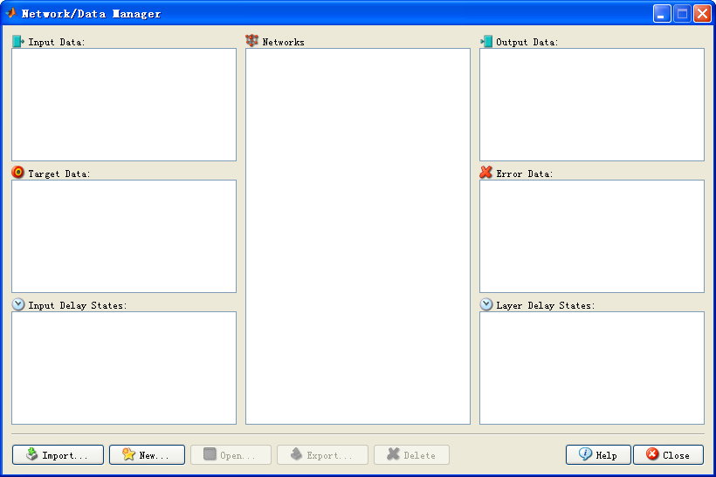
22.6.1 nntool工具
在MATLAB的命令行窗口输入：nntool，出现Network/Data Manager窗口如图22.23所示。在MATLAB的命令行窗口输入如下程序，建立输入向量和目标向量：
P=0.2:0.2:2*pi;
T=cos(P);

Slide 22
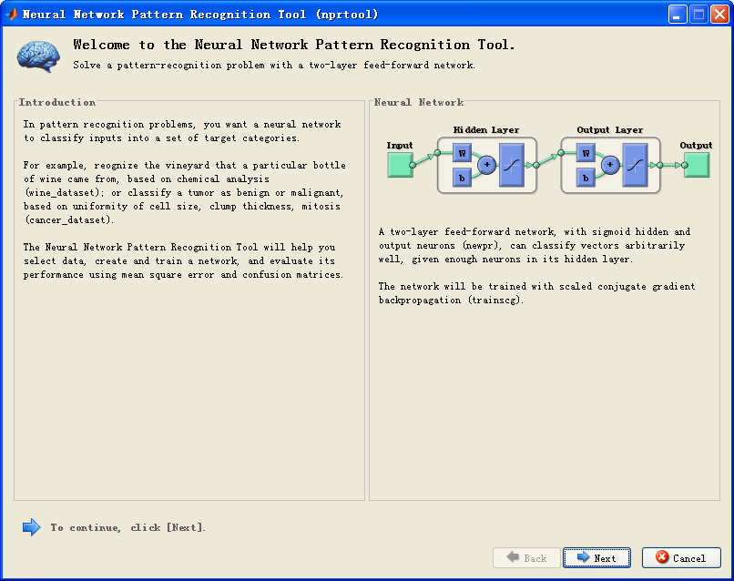
22.6.2 nprtool工具
在MATLAB中，采用nprtool工具进行模式识别，采用的是BP网络。在MATLAB的命令行窗口输入：nprtool后，出现如图22.29的界面，启动利用nprtool进行模式识别的向导。单击按钮Next后进入数据选择界面，可以选择要分类的数据，而且该工具自带了很多用于分类的数据。

Slide 23
22.7 本章小结
本章对MATLAB中的神经网络工具箱进行了介绍。首先介绍了神经网络的发展和历史，然后详细的介绍了感知器神经网络、线性神经网络、BP神经网络、径向基神经网络和概率神经网络等。
最后介绍了神经网络的GUI工具。利用神经网络工具箱的GUI工具，不需要编程就能通过神经网络进行分类和数据拟合等，非常简单和方便。

